Slide 1


¡¡A jugar!!

Slide 2

5
1
6
4
2
3
7
8
9
10

Slide 3
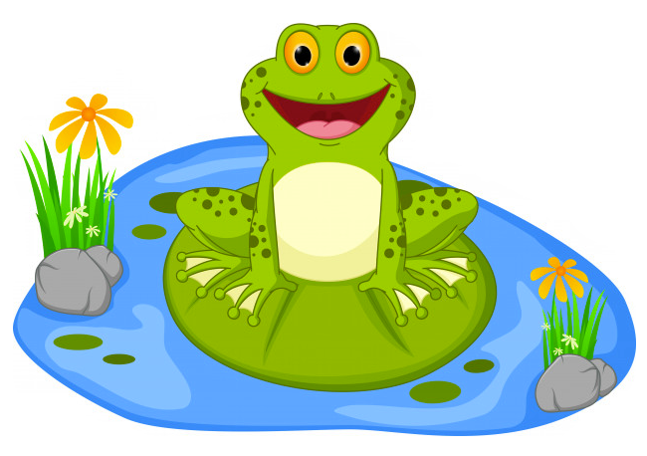
2
4
3
1
5
7
6
8
9
10

Slide 4


Slide 5
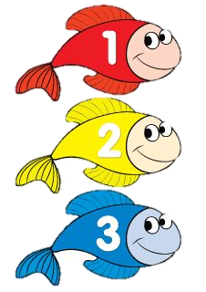
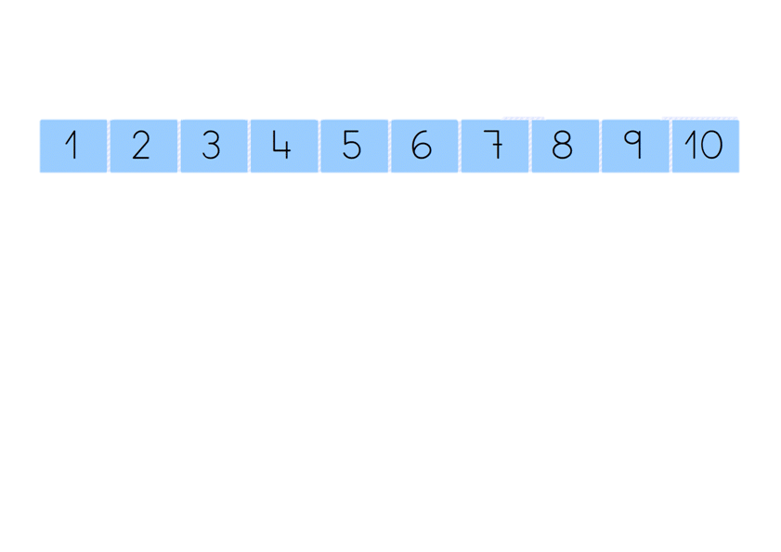
¿Cuántos hay?
3

Slide 6

¿Cuántos hay?
2

Slide 7

¿Cuántos hay?
1

Slide 8

¿Cuántos hay?
5

Slide 9
¿Cuántos hay?
6

Slide 10
¿Cuántos hay?
7

Slide 11
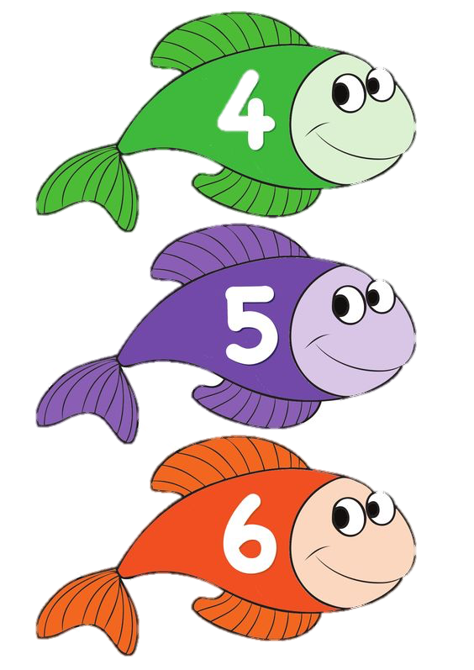
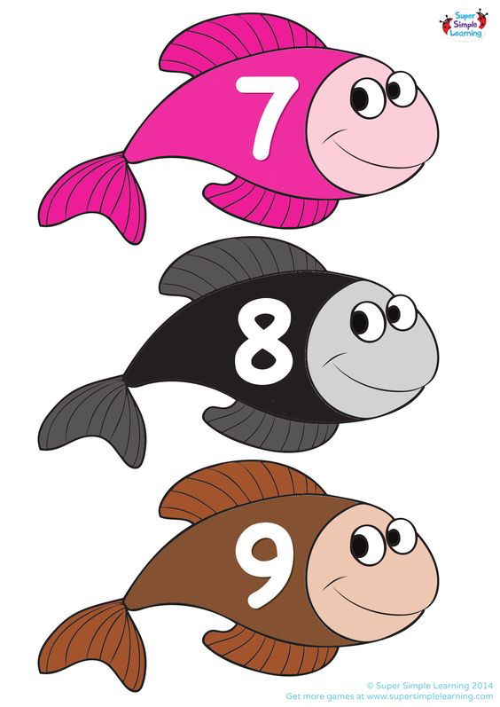
¿Cuántos hay?
9

Slide 12

¿Cuántos hay?
6

Slide 13
¿Cuántos hay?
7

Slide 14
3
5

Slide 15
Muy bien

